Slide 1
Αναζήτηση Μοτίβων Κινητικότητας σε Δομές Υγείας
Χριστίνα Συκαρά
Α.Μ. 1054317
Πολυτεχνική Σχολή
Τμήμα Μηχανικών Η/Υ & Πληροφορικής
Πάτρα, 2023
Notes:
Καλημέρα σας,
Ονομάζομαι Χριστίνα Συκαρά και είμαι στην ευχάριστη θέση να σας παρουασιάσω την διπλωματική μου εργασία με θέμα:

Slide 2
Ιατρική Περίθαλψη
Με την ραγδαία ανάπτυξη της τεχνολογίας το ενδιαφέρον της σύγχρονης κοινωνίας έχει επικεντρωθεί:
στην ευημερία του πληθυσμού
στην αύξηση του προσδόκιμου ζωής
στην αναβάθμιση της ποιότητας ζωής
Η βελτίωση του επιπέδου ζωής δημιουργεί ανάγκες για:
μακροχρόνια φροντίδα
ιατρικές υπηρεσίες
υγειονομικές εγκαταστάσεις
Οι υγειονομικές εγκαταστάσεις διακρίνονται σε:
Επείγουσες εγκαταστάσεις
Μόνιμα επείγουσες
Παροδικά επείγουσες
Μη Επείγουσες εγκαταστάσεις
Notes:
Τόσο η παροχή ιατρικής περίθαλψης όσο και η πρόσβαση των ατόμων σε ιατρικές υπηρεσίες αποτελεί μείζον θέμα που απασχολεί την ιατρική και γενικότερα την επιστημονική κοινότητα.
Επομένως με την ανάπτυξη της τεχνολογίας η σύγχρονη κοινωνία έχει επικεντρωθεί
στην αναβάθμιση της ποιότητας ζωής
στην ευημερία του πληθυσμού
στην αύξηση του προσδόκιμου ζωής
Η βελτίωση του επιπέδου ζωής είναι άμεσα συνυφασμένη με την μακροζωία γεγονός που
δημιουργεί ανάγκες για μακροχρόνια φροντίδα και κατά συνέπεια την ολοένα και μεγαλύτερη
ζήτηση σε υγειονομικές εγκαταστάσεις και ιατρικές υπηρεσίες.
Στον τομέα της υγείας, οι εγκαταστάσεις διακρίνονται σε επείγουσες και σε μη επείγουσες.
Η πρώτη κατηγορία χωρίζεται σε δυο υποκατηγορίες,
στις μόνιμα επείγουσες εγκαταστάσεις και στις παροδικά επείγουσες .
Στις μόνιμα επείγουσες υπάγονται ενδεικτικά τα κέντρα επειγόντων περιστατικών και οι σταθμοί ασθενοφόρων.
Στις παροδικά επείγουσες εγκαταστάσεις ανήκουν τα προσωρινά κέντρα υγείας και τα σημεία διανομής φαρμάκων
Ενώ στην κατηγορία των μη επειγουσών εγκαταστάσεων ανήκει η πρωτοβάθμια φροντίδα υγείας, δηλαδή τα
νοσοκομεία, τα ιατρεία και αλλές δομές υγείας.

Slide 3
Ανάλυση Χωροθέτησης σε Δομές Υγείας
Στόχος διπλωματικής εργασίας
Ανάλυση της χωροθέτησης ιατρικών εγκαταστάσεων με σκοπό την τοποθέτηση ιατρικών ομάδων και την εξυπηρέτηση των αναγκών των ηλικιωμένων ατόμων σε περιοχές της κεντρικής και νοτιοδυτικής Ελλάδας.
Στην ανάλυση λαμβάνονται υπόψη δεδομένα:
πρoτύπων κινητικότητας
δημογραφικά
γεωγραφικά
κλινικά
Ανάλυση Χωροθέτησης
Διεργασία που αποσκοπεί στην έυρεση βέλτιστων τοποθεσιών για την τοποθέτηση εγκαταστάσεων και την λήψη αποφάσεων.
Notes:
Στόχος της διπλωματικής εργασίας είναι η ανάλυση της χωροθέτησης ιατρικών εγκατστάσεων σε περιοχές της κεντρικής και νοτιοδυτικής Ελλάδας, δηλαδή η εύρεση βέλτιστων τοποθεσιών, από τις ήδη υπάρχουσες εγκαταστασεις υγείας, για την τοποθέτηση ιατρικών ομάδων με σκοπό την καλύτερη εξυπηρέτηση των αναγκών των ηλικιωμένων ατόμων των περιοχών αυτών.
Στην ανάλυση αυτή της χωροθέτησης λαμβάνονται υπόψη δεδομένα:
πρoτύπων κινητικότητας
δημογραφικά
γεωγραφικά
κλινικά
Είναι πραγματικά δεδομένα τα οποία δόθηκαν ύστερα από συνεργασία με ομάδα ιατρών
Η ανάλυση χωροθέτησης είναι μια διεργασία που αποτελεί σημαντικό εργαλείο στο στρατηγικό σχεδιασμό των επιχειρήσεων και σε τομείς όπως αυτός της ιατρικής περίθαλψης.
Και είναι ένα πρόβλημαμε το οποίο ασχολείται ο κλάδος της Επιχειρησιακής Έρευνας

Slide 4
Τι καθιστά επιτυχημένη την ανάλυση χωροθέτησης;
Μοντέλα χωροθέτησης
Προβλήματα βελτιστοποίησης
Μέθοδοι επίλυσης
Τεχνικές βελτιστοποίησης
Notes:
Για να είναι επιτυχημένη η ανάλυση χωροθέτησης, για να έχουμε δηλαδή όσο το δυνατόν περισσότερες πιθανότητες να βρούμε τη βέλτιστη λύση σε ένα πρόβλημα η οποία θα οδηγήσει και στη σωστή λήψη απόφασεων είναι σημαντικό να γίνει η κατάλληλη επιλογή του μοντέλου χωροθέτησης και του προβλήματος βελτιστοποίησης καθώς και της μεθόδου επίλυσης και της τεχνικής βελτιστοποίησης, με τα οποία μοντελοποιείται το πρόβλημα

Slide 5
Μοντέλα Χωροθέτησης
Ανάλυσης Χωροθέτησης
Συνεχούς Χωροθέτησης
Δικτύου Χωροθέτησης
Διακριτής Χωροθέτησης
Προβλήματα βασισμένα σε κάλυψη
(set covering problems)
Πρόβλημα τοποθέτησης κάλυψης συνόλου
(set covering)
Πρόβλημα τοποθέτησης μέγιστης κάλυψης
(maximal covering)
Πρόβλημα τοποθέτησης p-κέντρου (p-center)
Μοντέλο Διακριτής Χωροθέτησης
Προβλήματα βασισμένα στον μέσο
(median-based problems)
Πρόβλημα τοποθέτησης p-μέσου
(p-median)
Πρόβλημα τοποθέτησης σταθερής χρέωσης (fixed charge facility)
Notes:
Τα μοντέλα χωροθέτησης διακρίνονται με βάση τον χώρο στον οποίο εκτείνεται το πρόβλημα σε 4 κατηγορίες στο μοντελο ανάλυσης, στο μοντέλο συνεχής χωροθέτησης, στο μοντέλο δικτύου και στο διακριτής χωροθέτησης
Με βάση τα στατιστικά αποτελέσματα ερευνών το μοντέλο διακριτής χωροθέτησης κρίθηκε κατάλληλο για την ανάλυση χωροθέτησης σε μη επείγουσες εγκαταστάσεις υγείας και για τον λόγο αυτόν επιλέχθηκε για την λυση του δικού μας προβλήματος
Το μοντέλο διακριτής χωροθέτησης αποτελείται από 2 βασικές κατηγορίες προβλημάτων βελτιστοποίσης.....
Για την επίλυση του δικού μας προβλήματος επιλέχθηκε το πρόβλημα βελτιστοποίησης p-median της 2ης κατηγορίας διότι σύμφωνα με έρευνες αποδείχθηκε ότι είναι αποτελεσματικό στην ανάλυση χωροθέτησης μη επειγουσών εγκαταστάσεων υγείας.

Slide 6
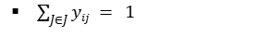
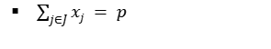
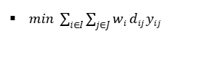
Ορισμός και Μαθηματική Διατύπωση Προβλήματος p-median
Ορισμός
Μεταβλητές απόφασης
Πρόβλημα βελτιστοποίησης που στόχο έχει την τοποθέτηση ενός p αριθμού εγκαταστάσεων σε ένα δίκτυο, ελαχιστοποιώντας τη συνολική μέση απόσταση (ή χρόνο μετακίνησης) μεταξύ των σημείων ζήτησης και των υποψήφιων θέσεων, με βάση τη ζήτηση
x_{j}: 1, αν η ιατρική ομάδα είναι εγκατεστημένη σε υποψήφια τοποθεσία, αλλιώς 0
y_{ij}: 1, αν το σημείο ζήτησης i έχει ανατεθεί σε υποψήφια τοποθεσία j, αλλιώς 0
Ορισμοί Συνόλων
Αντικειμενική συνάρτηση
I: Το σύνολο των σημείων ζήτησης
J: Το σύνολο των υποψήφιων τοποθεσιών
$min \sum_{i∈I}{\sum_{j∈J}{wi dij yij}}$
Παράμετροι εισόδου
Περιορισμοί
d_{ij}: χιλιομετρική απόσταση μεταξύ των σημείων ζήτησης και των υποψήφιων τοποθεσιών
w_{i}: η ζήτηση σε ιατρικές υπηρεσίες κάθε περιοχής ζήτησης
p: o αριθμός των ιατρικών ομάδων που πρόκειται να εγκατασταθούν
$\sum_{j∈J}{xj = p}$
$\sum_{J∈J}{yij = }1$
y_{ij} ≤ x_{j}
Notes:
Το p-median είναι ένα πρόβλημα βελτιστοποίσης που στοχεύει στην τοποθέτηση ενός p αριθμού εγκαταστάσεων σε ένα δίκτυο, ελαχιστοποιώντας τη συνολική μέση απόσταση (ή χρόνο μετακίνησης) μεταξύ των σημείων ζήτησης και των υποψήφιων θέσεων, με βάση τη ζήτηση
Η μαθηματική διατύπωση του προβλήματος αποτελείται απο τον ορισμό συνόλων όπου I ειναι το σύνολο των σημείων ζήτησης δηλαδη οι περιοχές που ζούν οι ηλικιωμένοι και J το σύνολο των υποψήφιων τοποθεσιών δηλαδή οι τοποθεσίες των υφιστάμενων δομών υγείας
Τις παραμέτρους εισόδου όπου dij είναι η ....
Τις μεταβλητές απόφασης οι οποίες είναι δυαδικές μεταβλητές όπου η μεταβλητή είναι ....
Την αντικειμενική συνάρτηση η οποία περιλαμβάνει τις μεταβλητές απόφασης, οι τιμές των οποίων επιλέγονται έτσι ώστε ελαχιστοποιήσουν τη συνάρτηση
Και τους περιορισμούς ο 1ος περιορισμός καθορίζει ότι θα τοποθετηθεί p αριθμός ομάδων σε p εγκατστλασεις υγείας, ο 2ος εξασφαλίζει ότι κάθε σημείο ζήτησης ανατίθεται σε μία μόνο εγκατάσταση, ο 3ος περιορίζει την ανάθεση των σημείων ζήτησης να γίνονται μόνο σε επιλεγμένες τοποθεσίες και οι τελευταίοι περιορισμοί, είναι περιορισμοί ολοκλήρωσης

Slide 7
Μέθοδοι Επίλυσης
Ακριβούς επίλυσης
Προσεγγιστικής επίλυσης
Αποσκοπούν στην εύρεση της βέλτιστης δυνατής λύσης.
Στοχεύουν στην εύρεση καλής ποιότητας λύσεων.
Σε αυτή την κατηγορία ανήκουν:
Ευρετικές
Μεταευρετικές
Σε αυτή την κατηγορία ανήκουν:
Γραμμικός προγραμματισμός
Ακέραιος γραμμικός προγραμματισμός
Μεικτός ακέραιος γραμμικός προγραμματισμός
Notes:
Όπως αναφέρθηκε τα προβλήματα βελτιστοποίησης είναι πολυάριθμα και οι μέθοδοι επίλυσης επίλεγονται ανάλογα με το πρόβλημα
οι Μέθοδοι Επίλυσης για προβλήματα βελτιστοποίσηης διακρίνονται σε 2 βασικές κατηγορίες
Στις μεθόδους ακριβούς επίλυσης, οι οποίες αποσκοπούν στην εύρεση της καλύτερης δυνατής λύσης διερευνώντας ολόκληρο το χώρο λύσεων. Σε αυτές τις μεθόδους ανήκουν οι τεχνικές βελτιστοποίησης
του Γραμμικού προγραμματισμού
του Ακέραιου γραμμικόυ προγραμματισμοού
και του Μεικτού ακέραιου γραμμικόυ προγραμματισμόυ
Στην δέυτερη κατηγορία έχουμε τις μεθόδους προσεγγιστικής επίλυσης. Οι μέθοδοι αυτοί στοχεύουν στην εύρεση καλής ποιότητας λύσεων, που είναι σχεδόν βέλτιστες ή ικανοποιητικές, με την χρήση επαναληπτικών διαδικασιών.
Σε αυτήν ανήκουν μέθοδοι όπως
οι ευρετικές
και οι μεταυρευρετικές τεχνικές βελτιστοποίησης
Στο συγκεκριμένο πρόβλημα ανάλυσης χωροθέτησης επιλέχθηκε η μέθοδος ακριβούς επίλυσης διότι είναι καταλλήλη για περίπλοκα θέματα μεγάλης κλίμακας και συγκεκριμένα η τεχνική βελτιστοποίησης του ακέραιου γραμμικού προγραμματισμού

Slide 8
Ακέραιος Γραμμικός Προγραμματισμός
Μαθηματική τεχνική βελτιστοποίησης της μεθόδου της ακριβούς επίλυσης
Αναπαριστά πραγματικά προβλήματα
Επιδιώκει την εύρεση βέλτιστης λύσης
Επέκταση του Γραμμικού Προγραμματισμού
Ακέραιες μεταβλητές απόφασης
Γραμμικές εξισώσεις και αντικειμενική συνάρτηση
Notes:
Ο ακέραιος γραμμικός προγραμματισμός είναι μια Μαθηματική τεχνική βελτιστοποίησης η οποία αναπαριστά πραγματικά προβλήματα μοντελοποιώντας τα με μαθηματική εκφραση
Είναι επίσης γνωστός ως Ακέραιος Προγραμματισμός και στόχος του είναι η εύρεση βέλτιστων λύσεων
Αποτελεί επέκταση του Γραμμικου Προγραμματισμού με την διαφορά οτι οι μεταβλητές απόφασης πρέπει να λαμβάνουν αποκλειστικά ακέραιες τιμές.
Ετσι είναι ένας τύπος προβλήματος βελτιστοποίησης με ακέραιες τιμές, γραμμικές εξισώσεις και γραμμική αντικειμενική συνάρτηση.
Οπότε ανακεφαλαιώνοντας για την λύση του προβλήματος χωροθετησης χρησιμοποιήθηκε
Το μοντέλο Διακριτής Χωροθέτησης
το Πρόβλημα βελτιστοποίησης p-median
και η μέθοδος ακριβούς επίλυσης με την τεχνική του ακέραιου γραμμικού προγραμματισμού

Slide 9

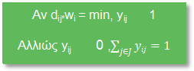

Χειριστική Υλοποίηση προβλήματος p-median
p = α
x_{j} = 1 ,$\sum_{j∈J}{xj=p}$
Αν d_{ij*}w_{i} = min, y_{ij} 1
Αλλιώς y_{ij} 0 ,$\sum_{j∈J}{yij=1}$
OXI
$\sum_{i∈I}{\sum_{j∈J}{widijyij}}$
min
NAI
Stop
Notes:
Στην διαφάνεια αυτή βλέπουμε την χειριστική Υλοποίηση του προβληματος p-median, πως λειτουρεί δηλαδή ο αλγόριθμός του.
Αρχικά θέτεται ο αριθμός p των ιατρικών ομάδων που πρόκειται να τοποθετηθούν σε p εγκαταστασεις υγείας. Με τον αριθμό p ουσιαστικά καθορίζονται τα ζευγάρια xj που τίθενται με τιμή 1, δηλαδή οι υποψήφιες εγκαταστάσεις υγείας που επιλέχθηκαν για την τοποθέτηση των ομάδων.
Για παράδειγμα στην περίπτωση που το p είναι ίσο με 2, τίθενται τυχαία 2 xj με τιμή 1, δηλαδη 2 τυχαιες εγκαταστασεις υγείας επιλέγονται ως βέλτιστες και εξετάζεται ως περίπτωση λύσης.
Στην συνέχεια συκρίνονται τα γινόμενα dij * wi ,που είπαμε ότι είναι η χιλιομετρική απόσταση επί τη ζήτηση. Στο μικρότερο γινόμενο το αντίστοιχο yij που δηλώνει αν το σημείο ζήτησης i έχει ανατεθεί στην υποψήφια τοποθεσία j, οριζεται ως 1, ενώ σε όλα τα υπόλοιπα τίθεται η τιμή 0
Στην συνέχεια υπολογίζεται η αντικειμενική συνάτηση.
Η διαδικασία αυτή συνεχίζεται για όλες τι περιπτώσεις λύσεων μέχρι να βρεθεί η μικροτερη τιμή της αντικειμενικής συναρτησης.
Ετσι η περίπτωση λύσης που θα βγαλει το μικρότερο αποτέλεσμα είναι και η βελτιστη. Αρα σε αυτή την περίπτωση λύσης τα xj και τα yij, που έχουν τιμή 1 είναι οι βέλτιστες τιμές των μεταβλητών απόφασης και αποτελούν την λύση του προβλήματος.
Στην συνέχεια το προβλημα p-median και η τεχνική βελτιστοποίησης του Aκέραιου Γραμμικού Προγραμματισμού υλοποιήθηκε σε λογισμικό

Slide 10
Επεξεργασία Δεδομένων
Ομαδοποίηση περιοχών ζήτησης σε έξι περιοχές:
Ήπειρος
Αιτωλοακαρνανία
Αχαΐα
Κόρινθος
Μονεμβασιά
Μεσσήνη
Εύρεση ζήτησης με βάση τρείς παράγοντες:
Τον πληθυσμό των ατόμων άνω των 65 ετών
Τον μέσο όρο ηλικίας των ηλικιωμένων ατόμων
Τον μέσο όρο εισοδήματος ανά κάτοικο
Εύρεση αποστάσεων μεταξύ σημείων ζήτησης και υποψήφιων τοποθεσίων, με βάση τις συντεταγμένες, μέσω API του google maps.
Δημιουργία πινάκων (i, j)
απεικόνησης των αποστάσεων d_{ij}
Υλοποίηση του προβλήματος p-median με την χρήση του ακέραιου γραμμικού προγραμματισμούν σε γλώσσα προγραμματισμού python
Notes:
Για την ευκολότερη διαχείρηση όλων των δεδομένων, οι περιοχές που ήταν προς εξέταση χωρίστηκαν σε 6 ομάδες ανάλογα με την γεωγραφική τους θέση
Στην Ήπειρο
Στην Αιτωλοακαρνανία
Στην Αχαΐα
Στην Κόρινθο
Στην Μονεμβασιά
Και στην Μεσσήνη
Οι χιλιομετρικές αποστασεις μεταξύ των σημείων ζήτησης και των υποψήφιων θεσεων υπολογίστηκαν με βάση τις συντεταγμένες, μέσω Application Programming Interface του gοοglemaps
Στην συνέχεια δημουργηθηκαν οι πίνακες με τις χιλιομετρικές αποστασεις dij
Kαι τέλος υπολογίστηκε η ζήτηση κάθε περιοχής ζητησης λαμβάνοντας υπόψιν 3 παράγοντες .....
Και οι 3 παράγοντες ακολόυθησαν την διαδικασία της κανονικοποίησης ώστε να ερθουν όλες οι τιμές σε μια κοινή κλιμακα και πολλαπλασιαστηκαν με συντελεστη βαρυτητας αναλογα με την σημαντικότητα τους

Slide 11
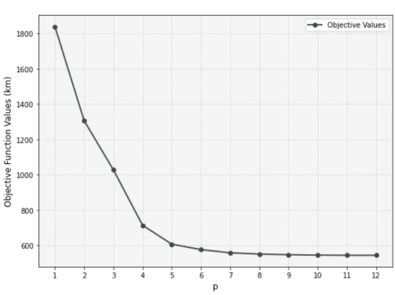
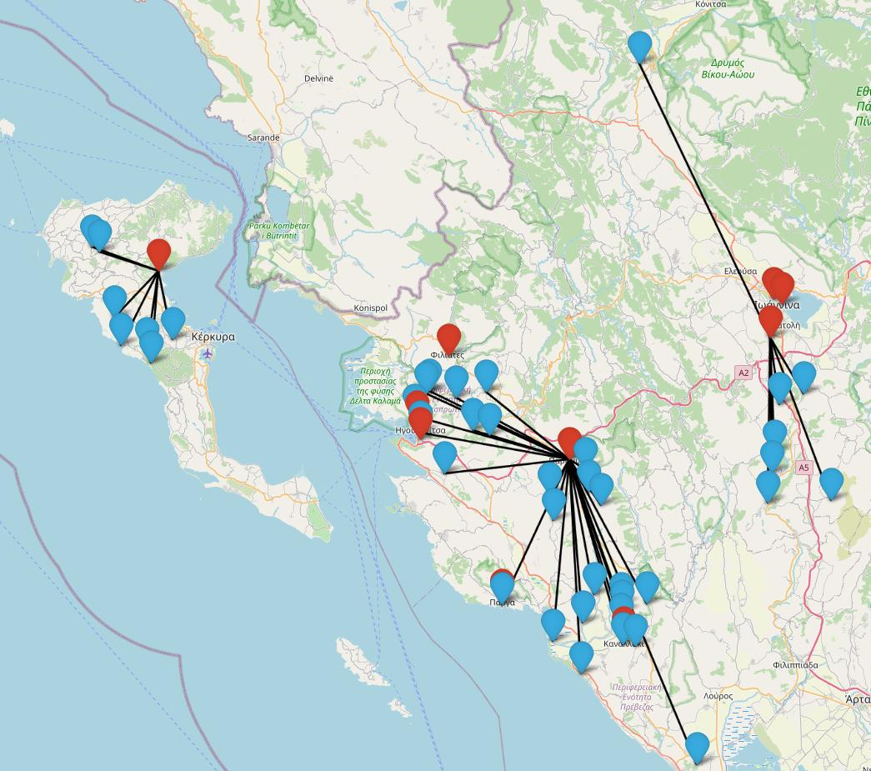
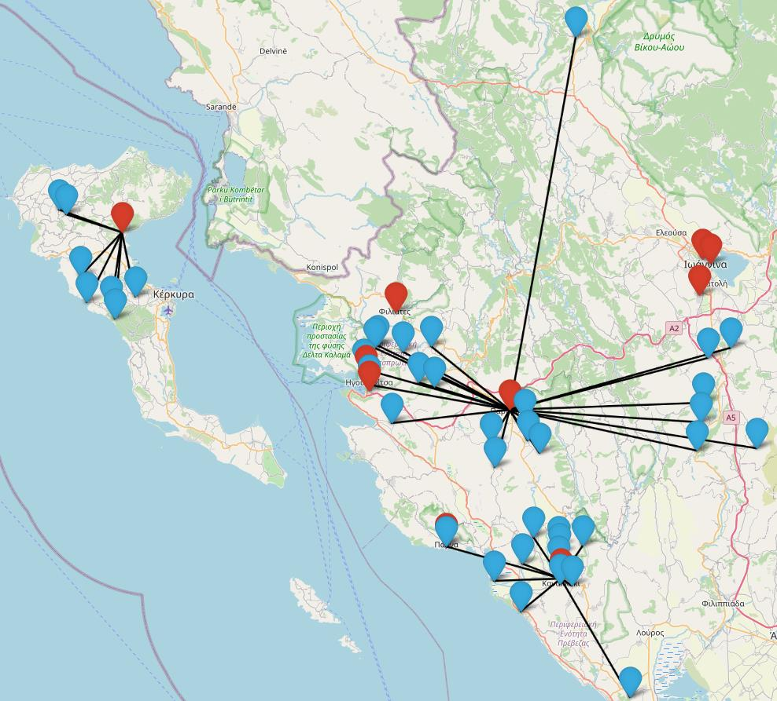
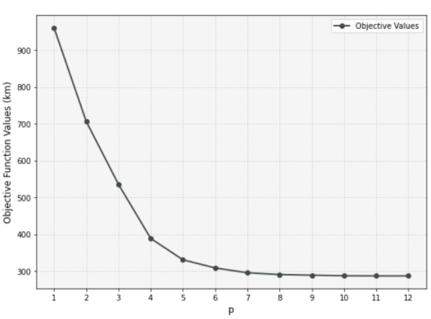
Αποτελέσματα Ηπείρου
Notes:
Για ευκολότερη κατανόηση τα αποτελέμστα σε κάθε ομάδα περιοχών οπτικοποίηθηκαν
Οι τιμές των αντικειμενικών συναρτήσεσων αναπαραστηθηκαν σε γραφικές παραστασεις και τα αποτελέσματα των μεταβλητων απόφασης σε χαρτη με markers και ακμες. Τα κόκκινα είναι οι υγειονομικές εγκαταστασεις, τα μπλε είναι οι περιοχές που ζουν οι ηλικιωμένοι και οι ακμες δηλώνουν αν μια περιοχή ανατέθηκε σε συγκεκριμένο κέντρο υγειάς.
Επειδή παρατηρηθηκε μια σχετική ομοιομορφία στα δεδομένα, των περιοχών, που λήφθησαν υπόψη για τoν υπολογισμο της παραμέτρου της ζήτησης
Σε κάθε ομάδα περιοχών εξέταστηκε η βαρύτητα της ζήτησης στο τελικό αποτελέσμα. Και ετσι προέκυψαν 2 περιπτώσεις.
Στη 1η περίπτωση δεν λαμαβάνεται υπόψη η ζήτηση στην αντικειμενική συνάρτηση δηλαδή η παράμετρος wi έχει την τιμή 1 σε όλες τις περιοχές ζήτησης και ετσι η τιμή της αντικειμενικής συνάρτησης εξαρτάται αποκλειστικά απο την χιλιομετρική αποσταση των σημειων.
Ενώ στη 2η περίπτωση λαμβάνεται υπόψην
Η περίπτωση χωρίς ζήτηση απεικονιζεται στη 1η γραφική παρασταση και στον αριστερο χάρτη
Και η περίπτωση με ζήτηση απεικονιζεται στη 2η γραφική παρασταση και στον δεξι χάρτη
Ετσι ακριβώς θα απεικονίζονται και τα αποτελεσματα των υπολοιπων περιοχών που θα δειτε παρακατω
Οσον αφορα στην 2η γραφική παράσταση έιναι λογικό η αντικέιμενική συνάρτηση να έχει μικρότερες τιμές απ ότι στην 1η διότι λαμβάνεται υπόψη η παράμετρος της ζήτησης και έτσι οι χιλιομετρικές αποστάσεις πολλαπλασιάζονται με τιμές που κυμαινονται απο 0.05 εως και 0.8. Ωστόσο η ποσοστιαία μείωση της αντικειμενικής συνάρτησης είναι σχεδόν ίδια και στις 2 περιπτώσεις
Το ίδιο θα παρατηρησουμε και στις υπολοιπες περιοχές που θα δουμε παρακάτω
Στις περισσότερες περιπτωσεις τα κέντρα που επιλέγονται και η κατανομή των περιοχων ζήτησης σε αυτά έιναι ίδια είτε λαμβανεται υποψη η ζήτησηη είτε όχι
Για τα αποτελέσματα της Ηπείρου καταλαβαίνουμε ότι για p μεγαλύτερο του 5 η ποσοστιαία μείωση της τιμής της αντικειμενικής συναρτησης είναι σχεδόν μηδενική άρα από την στιγμη που δεν έχουμε σημαντική ελαχιστοποίηση στις αποστάσεις δεν έχει νόημα να τοποθετήσουμε περισσότερες απο 5 ιατρικές ομάδες.
Εδω φαίνεται η περίπτωση που τοποθετουνται 3 ιατρικες ομαδες δηλαδη p=3 και έχουμε διαφορετική επιλογη κεντρων και κατονομη των περιοχων σε αυτα

Slide 12
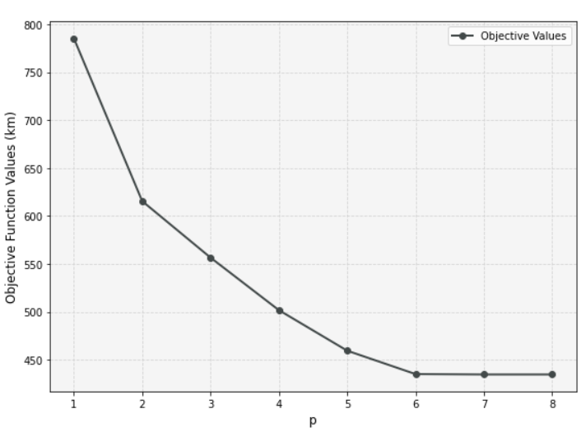
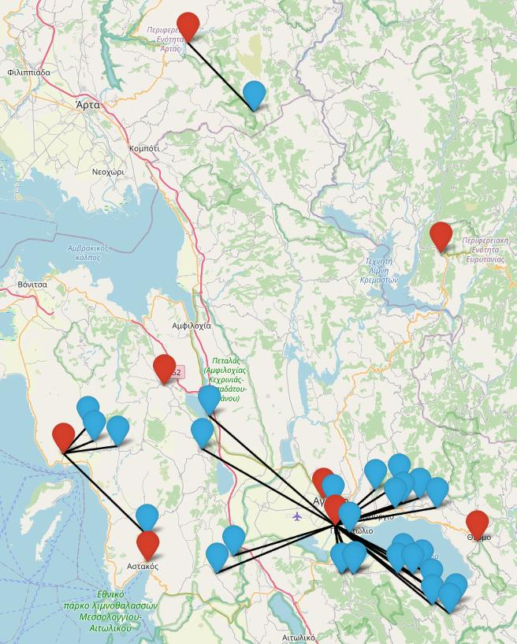
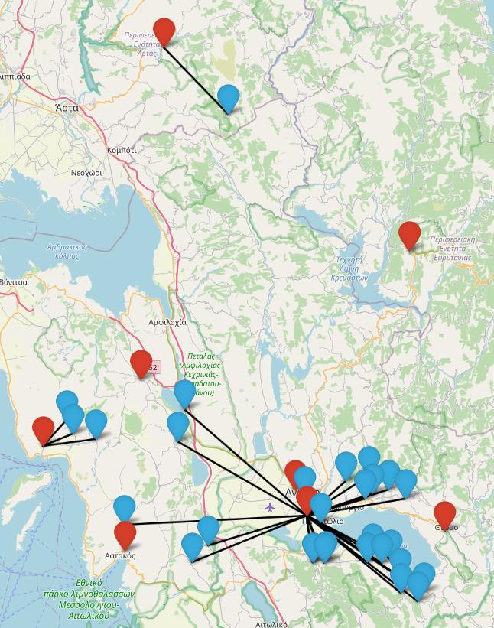
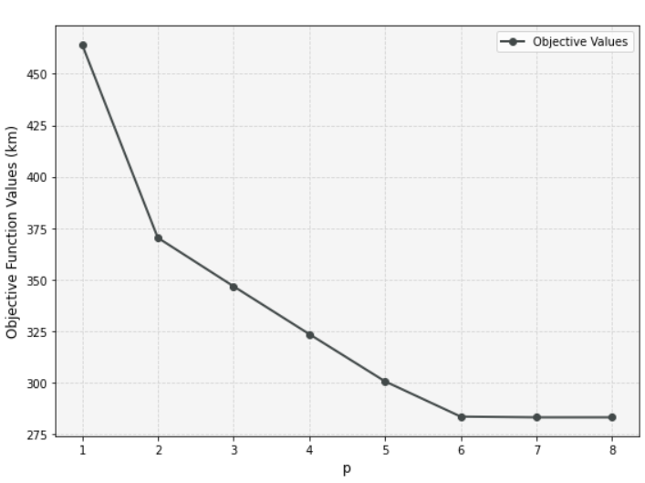
Αποτελέσματα Αιτωλοακαρνανίας
Notes:
Οσον αφορα τα αποτελέσματα της αιτωλοακαρνανίας ισχύει ότι και πριν
Σε αυτη την περιοχή έχουμε κέρδος με την τοποθέτηση εως και 5 ιατρικών ομάδων
Επέλεχθηκε το στιγμιοτυπο για την τοποθέτηση 3ων ομάδων
Τα κέντρα είναι ίδια και η κατανομή σχεδόν ίδια και στις 2 περιπτώσεις

Slide 13
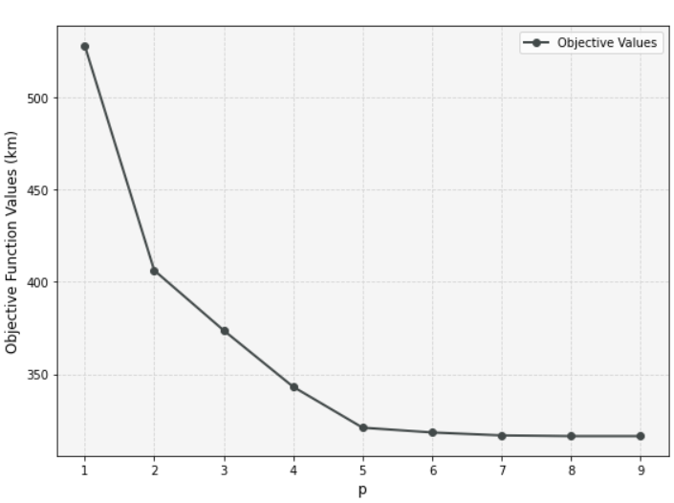
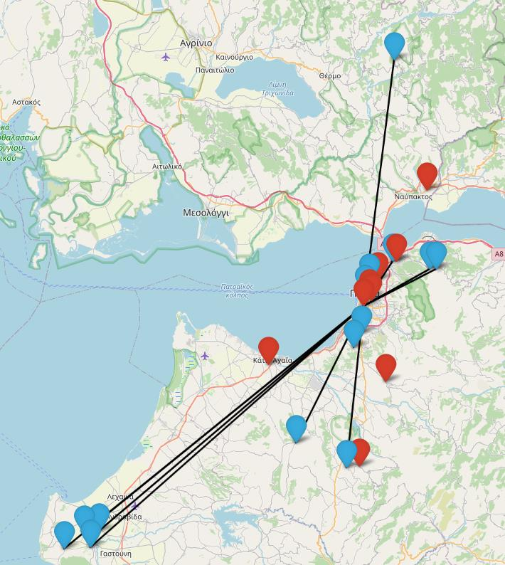
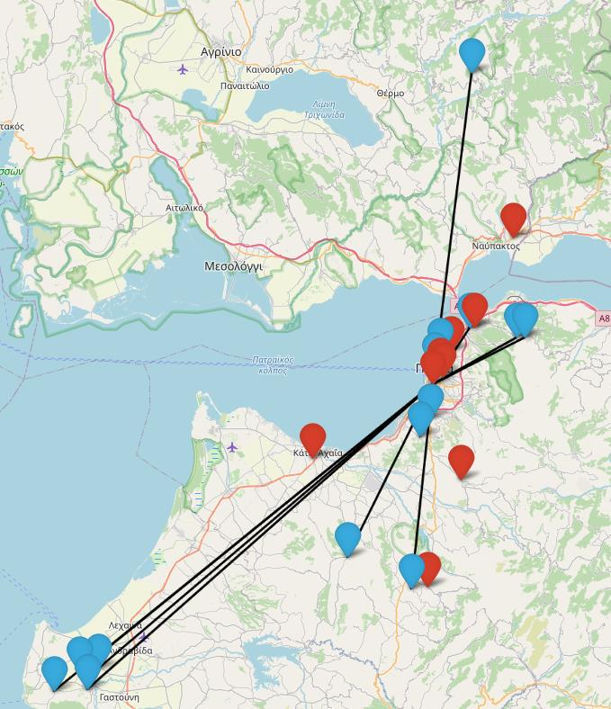
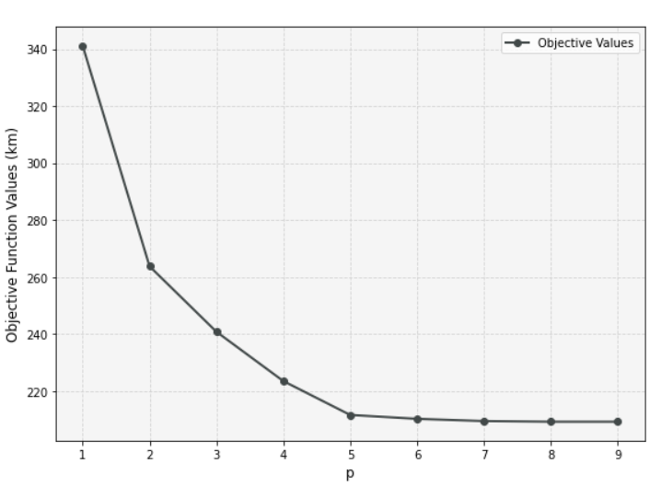
Αποτελέσματα Αχαΐας
Notes:
Το ίδιο και στα αποτελέσματα της Αχαίας
υπαρχει ουσιαστικό κέρδος με την τοποθέτηση εως 5 ιατρικών ομάδων
Επιλεχθηκε το στιγμιότυπο για p=1
Το κέντρο και η κατανομή των περιοχών σε αυτο είναι ίδια και στις 2 περιπτώσεις

Slide 14
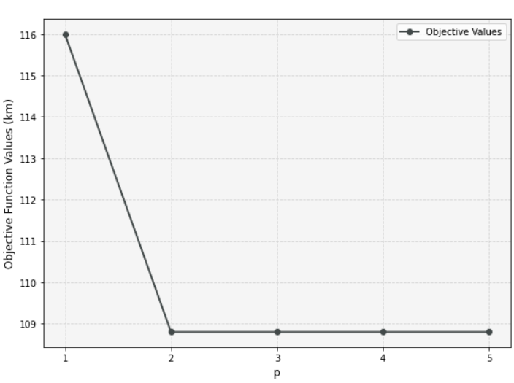
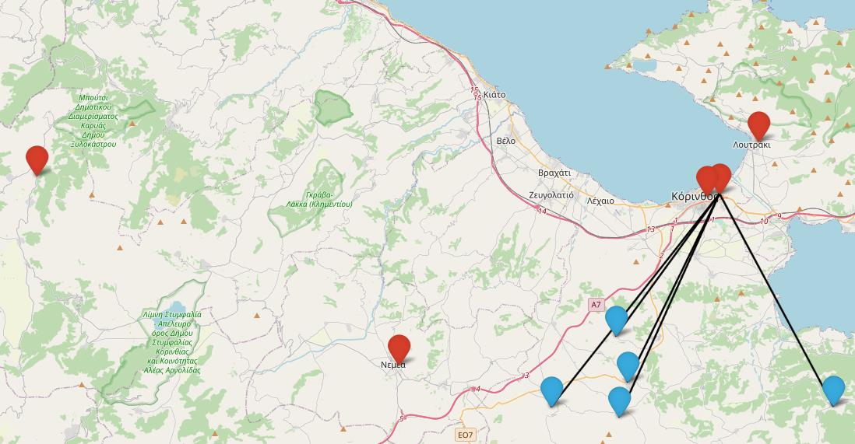

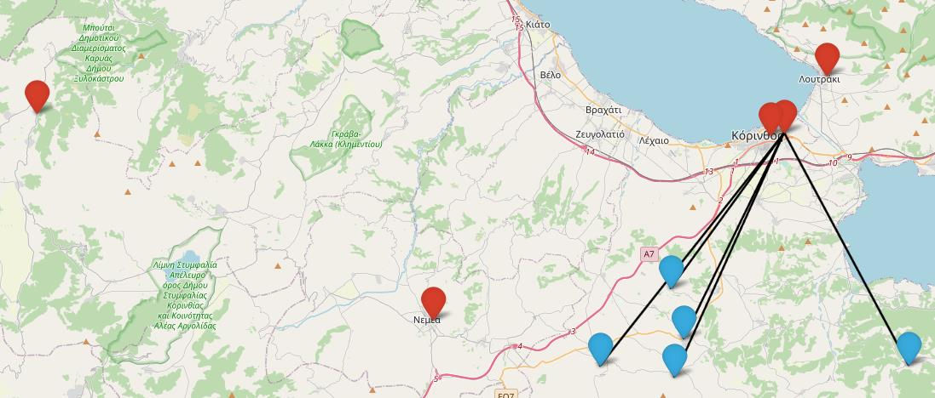
Αποτελέσματα Κορίνθου
Notes:
Το ίδιο ισχυει και για τα αποτελέσματα της Κορίνθου και εδω έχουμε ουσιαστικό κέρδος μονο με την τοποθετηση ενός ή 2 ιατρικών ομάδων

Slide 15
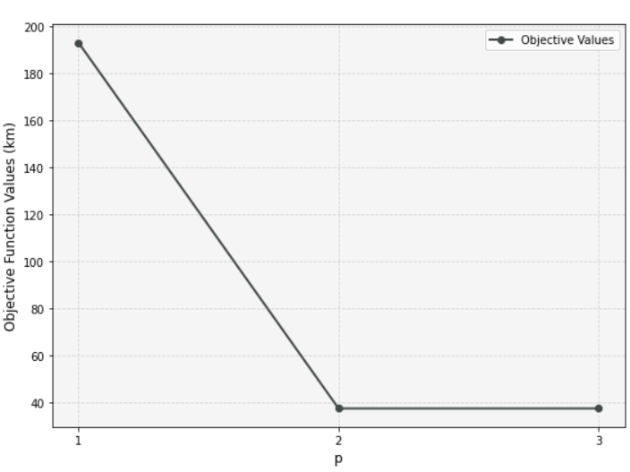
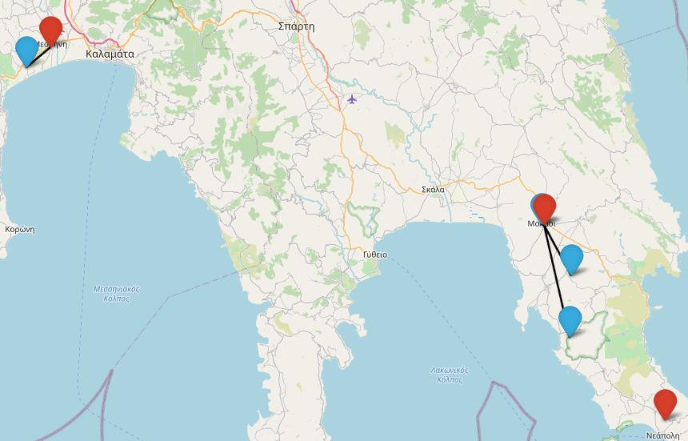
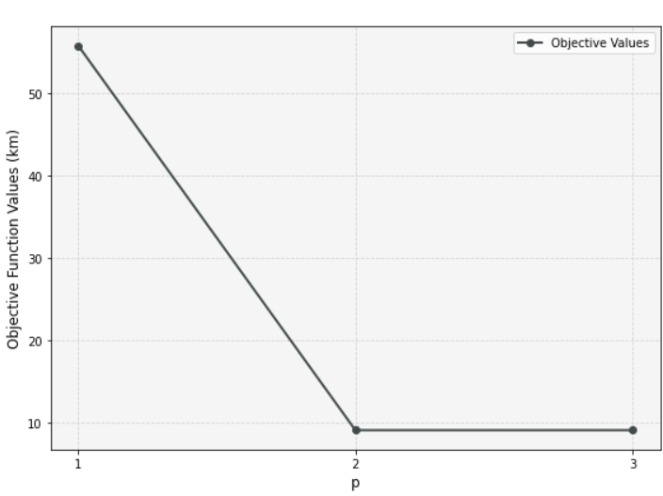
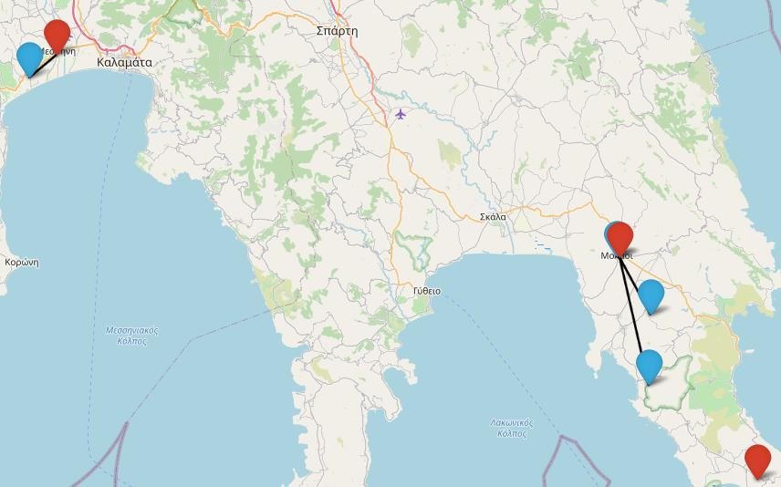
Αποτελέσματα Μονεμβασιάς
Notes:
Για την Μονεμβασιά ισχυει ακριβώς ότι είπαμε για τα αποτελεσματα της Κορίνθου. Εχουμε δηλαδη κερδος με την τοποθέτηση ενος ή 2 ομαδων

Slide 16
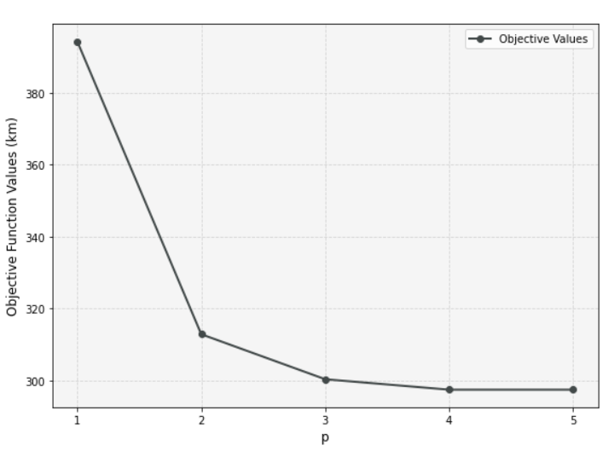
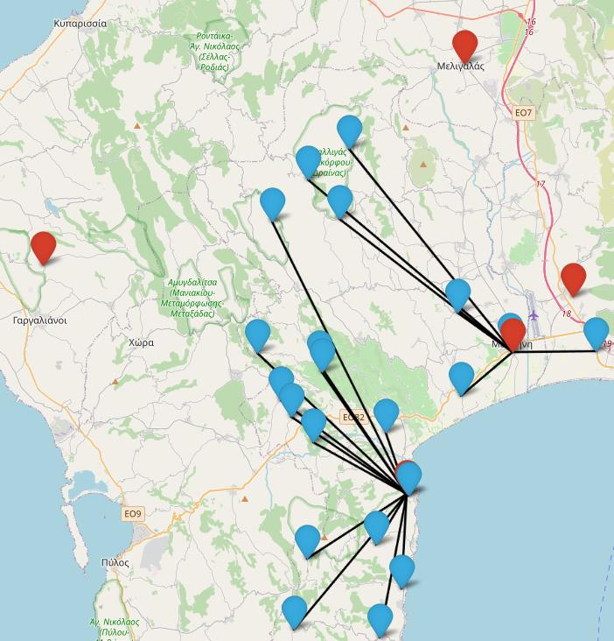
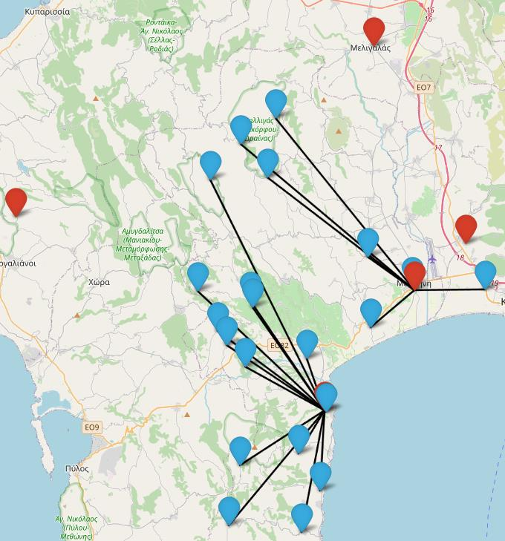
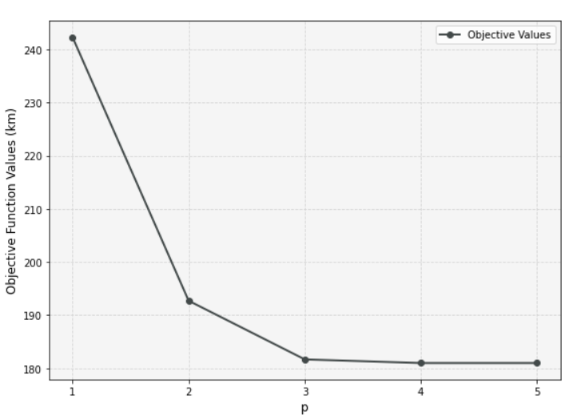
Αποτελέσματα Μεσσήνης
Notes:
Και τέλος οσον αφορά την μεσσήνη κέρδος έχουμε με την τοποθέτηση μεχρι 3ων ιατρικών ομάδων
Επέλεχθηκαν τυχαια οι χάρτες με την τοποθέτηση 2 ιατρικών ομάδων
Και εδώ τα κεντρα και η κατανομη ταυτιζονται και στις 2 περιπτώσεις

Slide 17
Συμπεράσματα και Μελλοντικές Προτάσεις
Συμπεράσματα
Μελλοντικές Προτάσεις
Ενσωμάτωση πολλαπλών στόχων.
Εφαρμογή ανάλυσης χωροθέτησης σε άλλες μη επείγουσες εγκαταστάσεις υγείας.
Εφαρμογή της ανάλυσης χωροθέτησης για αποτελεσματικότερη διαχείρηση πόρων και ιατρικών υπηρεσιών.
Με βάση την πυκνότητα κατανομής των ηλικιωμένων και των υφιστάμενων δομών υγείας ανά περιοχή, περισσότερη ανάγκη σε ιατρικές υπηρεσίες έχουν η Ήπειρος, η Αιτωλοακαρνανία και η Μεσσήνη.
Η παράμετρος της ζήτησης δεν παίζει καθοριστικό ρόλο στην λήψη της τελικής απόφασης, λόγω της σχετικής ομοιομορφίας των δεδομένων που λήφθηκαν υπόψη για τον υπολογισμό της ζήτησης.
Notes:
Ειδαμε παραπανω σε κάθε περιοχή μέχρι πόσες ιατρικές ομάδες είναι ωφελιμο να τοποθετηθουν
Συμπερασματικα σε περιπτωση που μπορεί να τοποθετηθεί μικρός αριθμός ομάδων σε κάποιες από τις γεωγραφικές περιοχές που αναλύθηκαν, λόγω της πυκνότητας κατανομής των ηλικιωμένων και των υφιστάμενων δομών υγείας, περισσότερη ανάγκη σε ιατρικές υπηρεσίες έχει η Ηπειρος, η Αιτωλοακαρνανια και η Μεσσήνη.
Ενα 2ο συμπερασμα που συνάγεται στην προκειμένη ανάλυση χωροθέτησης είναι ότι η παράμετρος της ζήτησης δεν παίζει καθοριστικό ρόλο στην λήψη της τελικής απόφασης.
Αυτό προκύπτει από το γεγονός ότι στις περισσότερες περιπτώσεις, είτε συμπεριλαμβανόταν η ζήτηση, είτε όχι, το αποτέλεσμα ήταν ίδιο
Και αυτό συνέβαινε διότι τα δημογραφικά και οικονομικά δεδομένα της έρευνας, τα οποία λήφθηκαν υπόψη για τον υπολογισμό της ζήτησης παρουσιαζαν μια σχετική ομοιομορφία και έτσι και οι τιμές της ζήτησης είχαν την αντίστοιχη ομοιομορφία.
Ως μελλοντική πρόταση θα ηταν ενδιαφέρουσα η επέκταση του προβλήματος p-median ετσι ώστε η ευρεση βέλτιστων τοποθεσιών να γίνεται με στόχο την ελαχιστοποίηση οχι μονο της χιλιομετρικής αποστασης αλλα και του χρόνου μετακίνησης των ηλικιωμένων απο την περιοχή τους στο κέντρο
Ακόμη η ανάλυση χωροθέτησης μπορεί να εφαρμοστεί και σε άλλες μη επείγουσες δομές υγείας σε περισσότερες περιοχές της Ελλάδας ή και εκτός Ελλάδας που το έχουν ανάγκη. Με αυτό τον τρόπο το δείγμα προς επεξεργασία θα αυξηθεί, τα δεδομένα θα είναι πολύ περισσότερα και σχετικότερα, γεγονός που θα κάνει την έρευνα ακριβέστερη.
Τέλος το προβλήμα p-median μπορει να αφορά εκτός από την διαχείριση των εγκαταστάσεων υγείας και την αποτελεσματικότερη διαχείριση των πόρων ή των υπηρεσιών μιας δομής.
Και ετσι με αυτόν τον τρόπο θα βελτιστοποίηθει και η χρήσης τους

Slide 18
Σας ευχαριστώ πολυ! Eρωτήσεις;
Notes:
Σας ευχαριστώ πολύ για τον χρόνο σας!
Αν έχετε ερωτήσεις πολυ ευχαρίστως να σας τις απαντήσω

Slide 19
Instructions for use
In order to use this template, you must credit Slidesgo and Freepik in your final presentation and include links to both websites.
You are allowed to:
- Modify this template.
- Use it for both personal and commercial projects.
You are not allowed to:
- Sublicense, sell or rent any of Slidesgo Content (or a modified version of Slidesgo Content).
- Distribute Slidesgo Content unless it has been expressly authorized by Slidesgo.
- Include Slidesgo Content in an online or offline database or file.
- Offer Slidesgo templates (or modified versions of Slidesgo templates) for download.
- Acquire the copyright of Slidesgo Content.
For more information about editing slides, please read our FAQs or visit Slidesgo School:
https://slidesgo.com/faqs and https://slidesgo.com/slidesgo-school

Slide 20
Infographics
You can add and edit some infographics to your presentation to present your data in a visual way.
Choose your favourite infographic and insert it in your presentation using Ctrl C + Ctrl V or Cmd C + Cmd V in Mac.
Select one of the parts and ungroup it by right-clicking and choosing “Ungroup”.
Change the color by clicking on the paint bucket.
Then resize the element by clicking and dragging one of the square-shaped points of its bounding box (the cursor should look like a double-headed arrow). Remember to hold Shift while dragging to keep the proportions.
Group the elements again by selecting them, right-clicking and choosing “Group”.
Repeat the steps above with the other parts and when you’re done editing, copy the end result and paste it into your presentation.
Remember to choose the “Keep source formatting” option so that it keeps the design. For more info, please visit Slidesgo School.

